Slide 1
Sample program

Slide 2
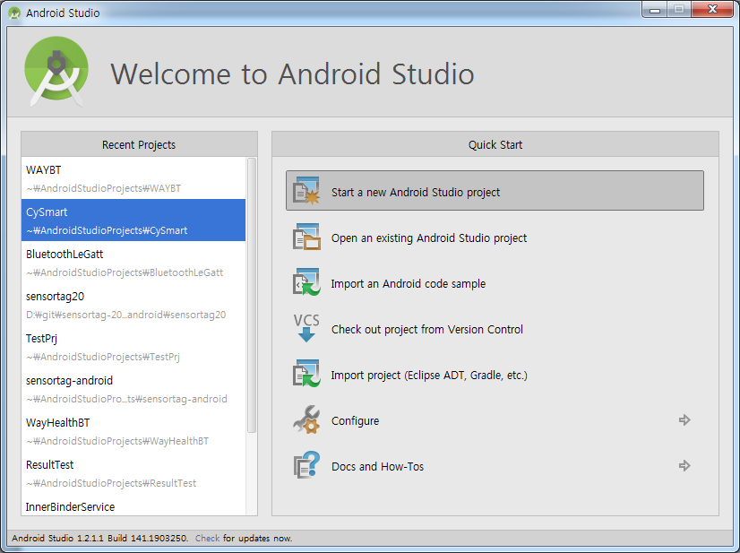

Slide 3
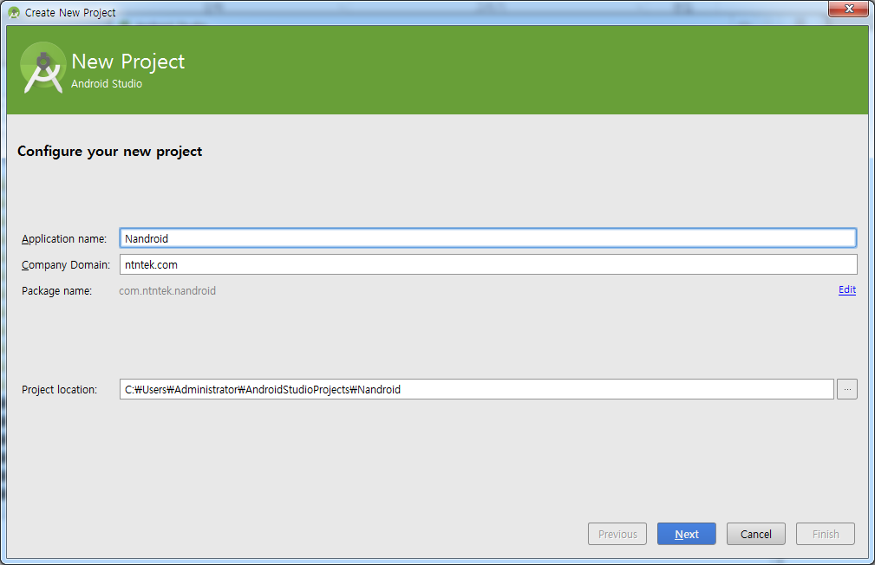

Slide 4
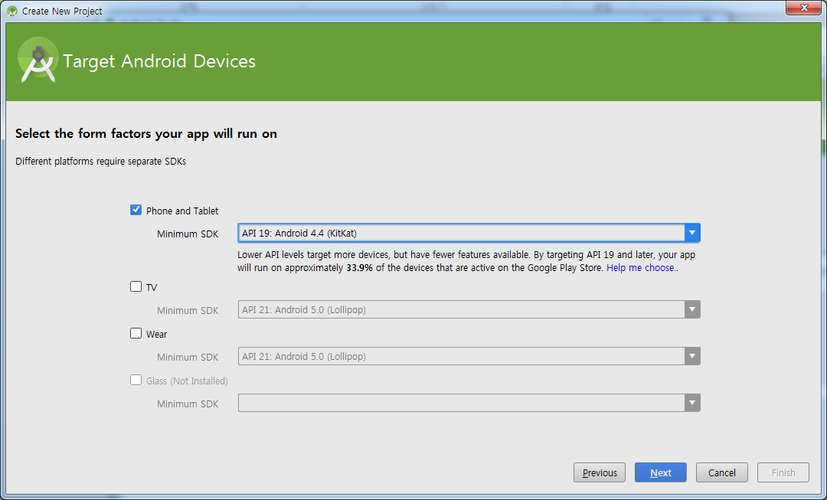

Slide 5
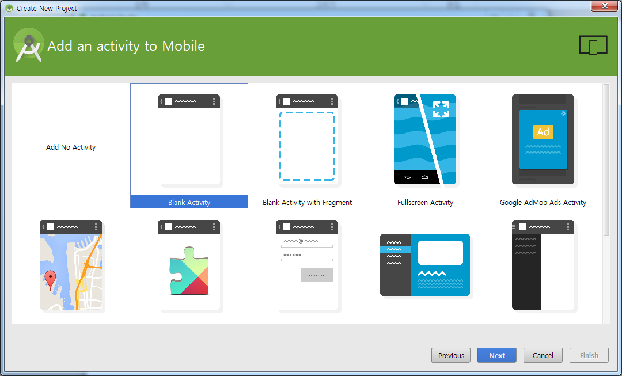

Slide 6
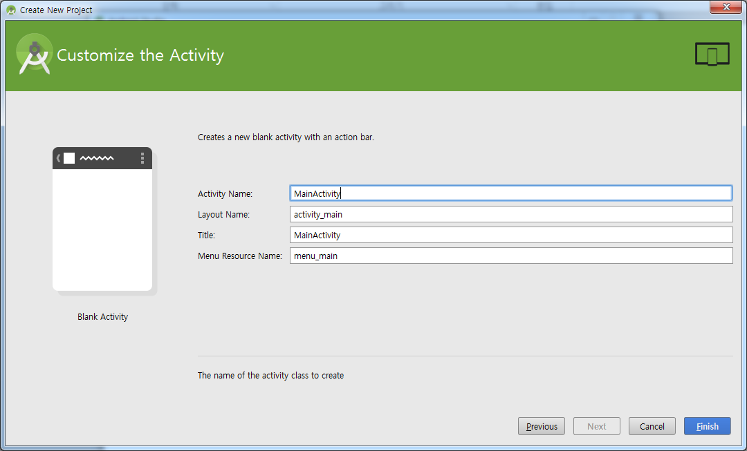

Slide 7
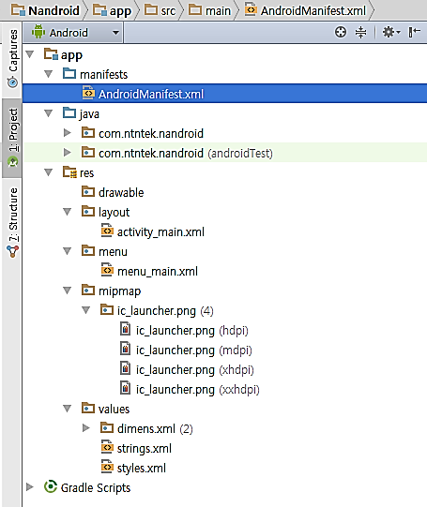
androidmanifest.xml
app에 필요한 전반적인 설정과 관련된 정보
권한
Components (Activity, Service, Broadcast Receiver, Content Provider)
drawable, mipmap차이
custom image는 drawable에,
app icon은 mipmap에
value
문자열 정의
스타일 정의
가로, 세로 정의

Slide 8
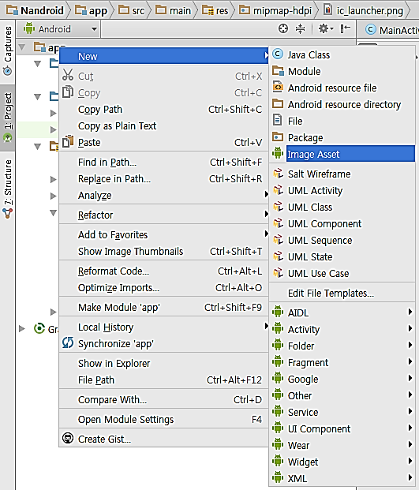

Slide 9
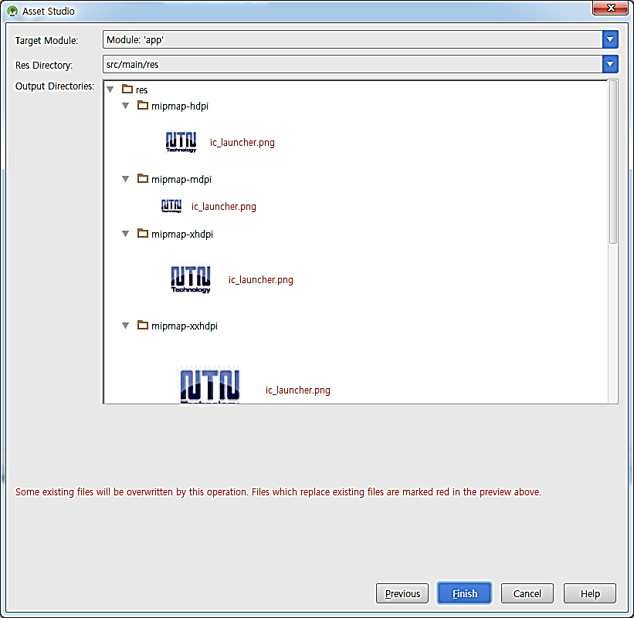
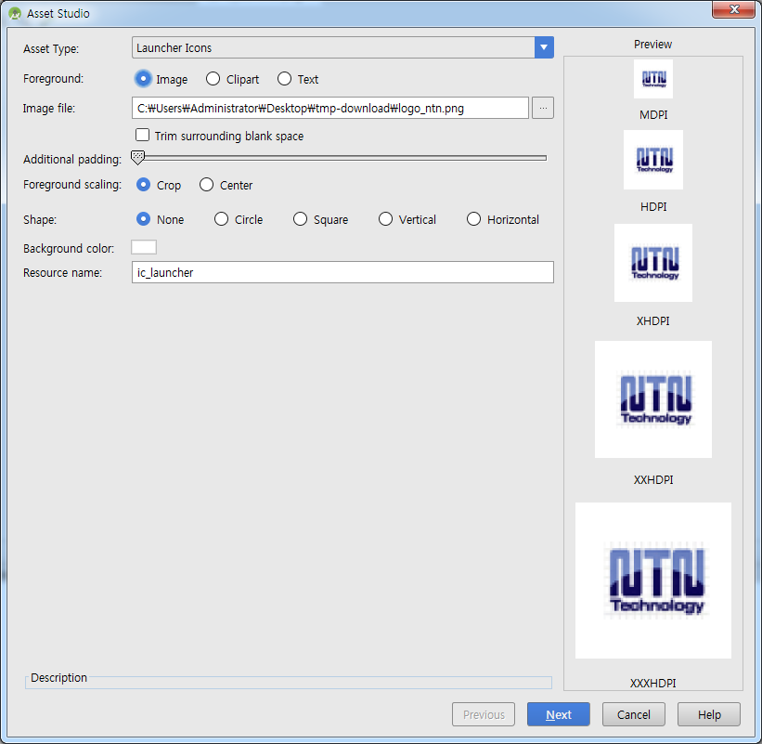
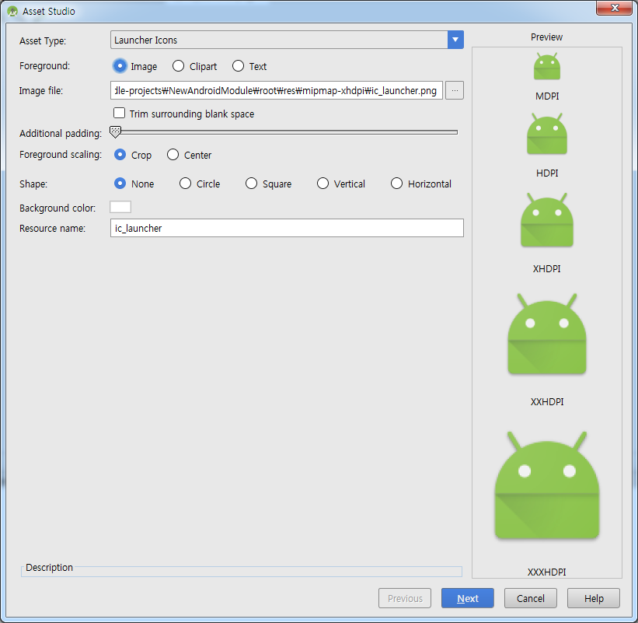
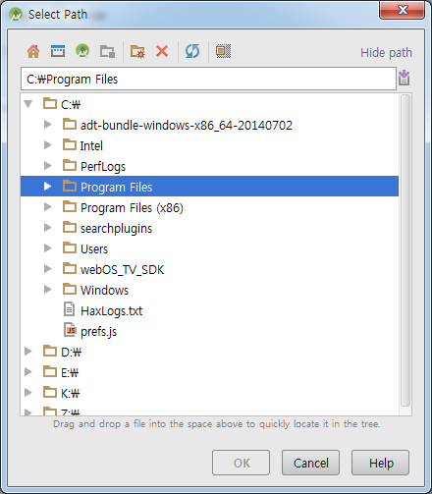

Slide 10
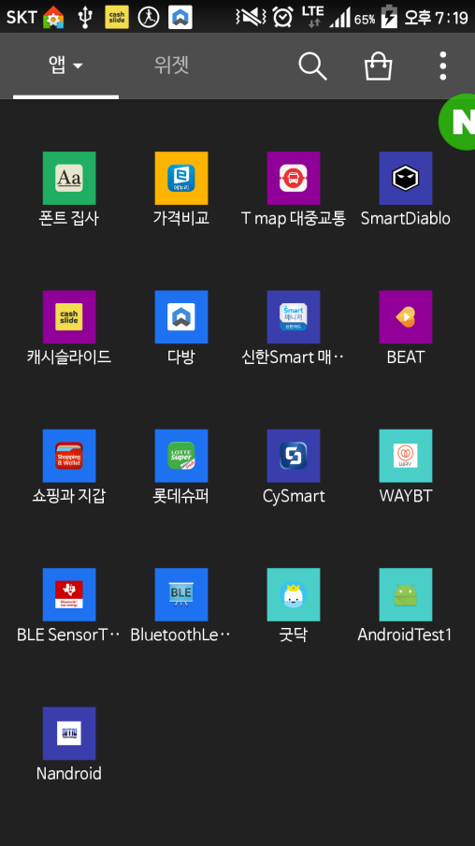
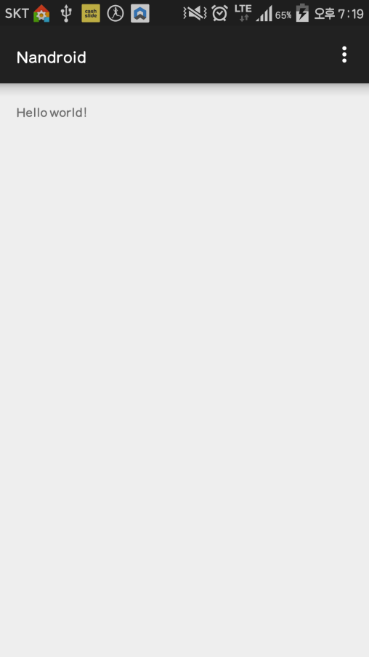
설치화면
실행화면

Slide 11
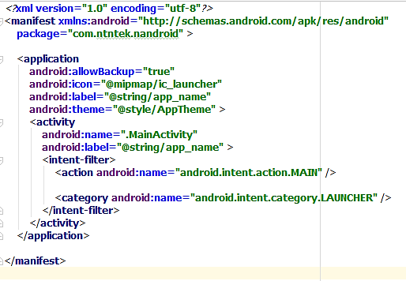
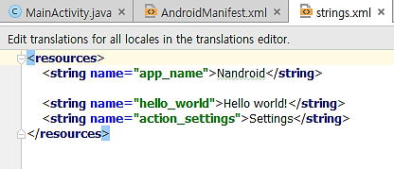
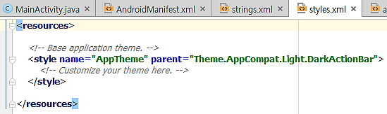
AndroidManifest.xml – 1

Slide 12
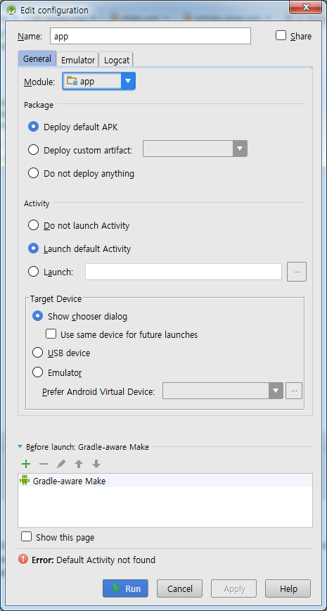
AndroidManifest.xml – 2
android.intent.action.MAIN
– 데이터 입력과 반환 결과 없이 태스크의 최초의 액티비티로써 액티비티를 실행
android.intent.category.LAUNCHER
– 액티비티가 어플리케이션의 런처에 표시되고 태스크의 첫 액티비티가 될 수 있다
intent-filter 를 지정하지 않고 실행시 에러화면
activity가 하나이므로 intent-filter를 위와 같이
지정해주어 진입화면으로 설정

Slide 13
AndroidManifest.xml – 3
자바 패키지명 정의 : 유일한 이름. Application에 대한 고유 식별자
어플리케이션을 구성하는 Components(Activity, Service, Broadcast Receiver, Content Provider)을 기술
Component들에 대한 해당 클래스명을 정의하고, 그 Component들이 처리할 수 있는 기능이 무엇인지 intent-filter를 통해 정의
제한된 API에 접근하거나, 다른 어플리케이션의 제한된 컴포넌트를 사용하기 위해 필요한 권한을 설정
로깅이나 모니터링을 위한 Instrumentation클래스를 설정
배포 시 삭제
최소한의 SDK 버전 정의
다른 추가적인 라이브러리들을 정의
AndroidManifest.xml은 루트요소가 <manifest>이고, 그 자식으로 <application>요소가 하나 존재한다.

Slide 14
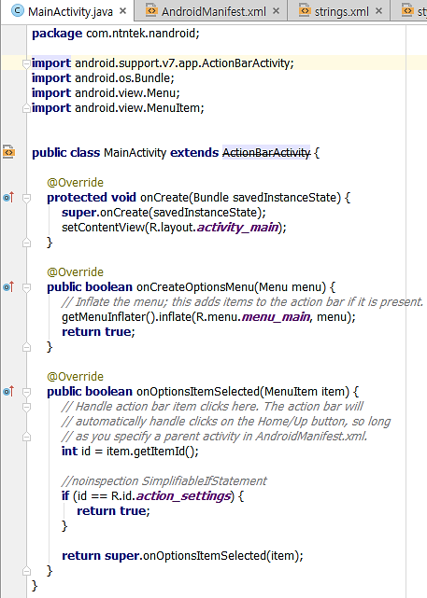
MainActivity.java - 1
Notes:
참고사항
안드로이드 특징 중 하나인 ActionBar와 Fragment는 API 레벨 11(허니콤)부터 지원하기 시작
그 이전 버전에서도 사용할 수 있게 하려면 support library를 사용해야 한다.
Fragment는 android-suppot-v4 라이브러리에서 지원
ActionBar는 android-support-v7-appcompat 에서 지원
android-support-v7-appcompat 라이브러리에는 android-support-v4 라이브러리를 포함하고 있으므로
실제 어플리케이션 프로젝트에 android-support-v7-appcompat만 추가하면 된다.

Slide 15
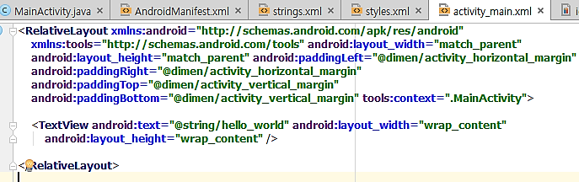
MainActivity.java - 2
Notes:
참고사항
xmlns:tools=“http://schemas.android.com/tools”
tools:context=“.MainActivity”
개발시 XML 파일을 UI로 보여줄 때 렌더링을 빨리 하기 위함

Slide 16
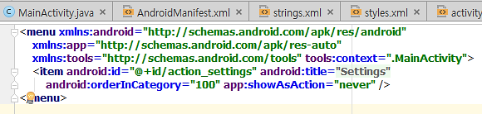
MainActivity.java - 3

Slide 17
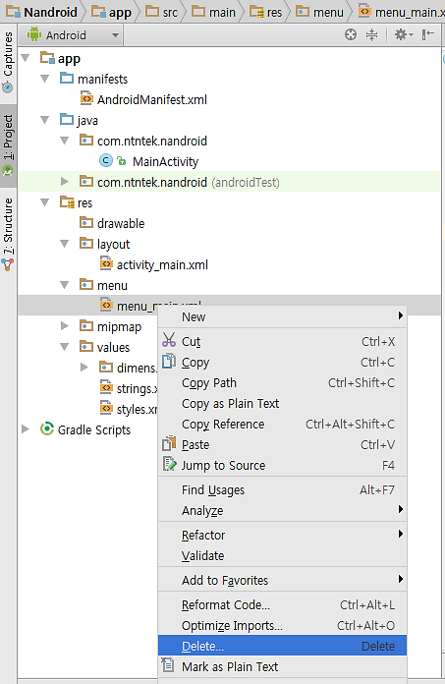
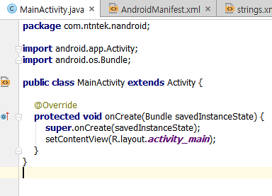
MainActivity.java – actionbar 제거

Slide 18

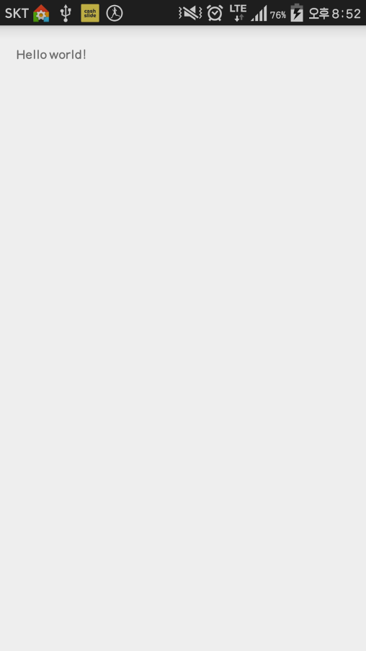
MainActivity.java – actionbar 제거 실행화면

Slide 19
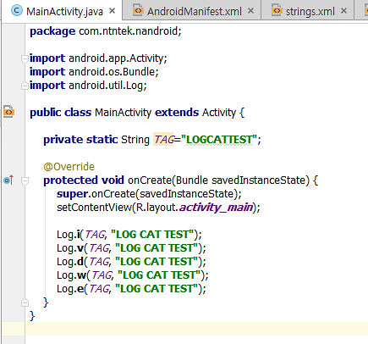
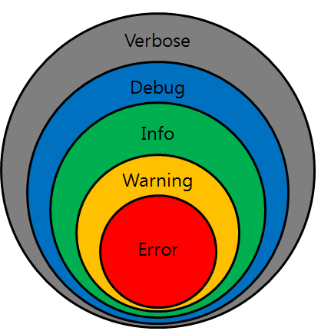
MainActivity.java – Log

Slide 20
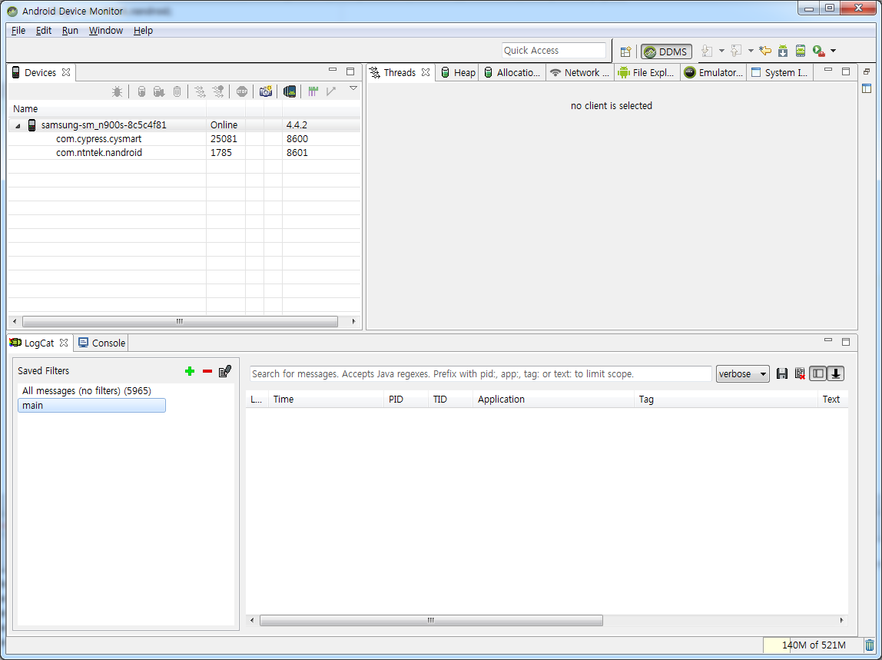
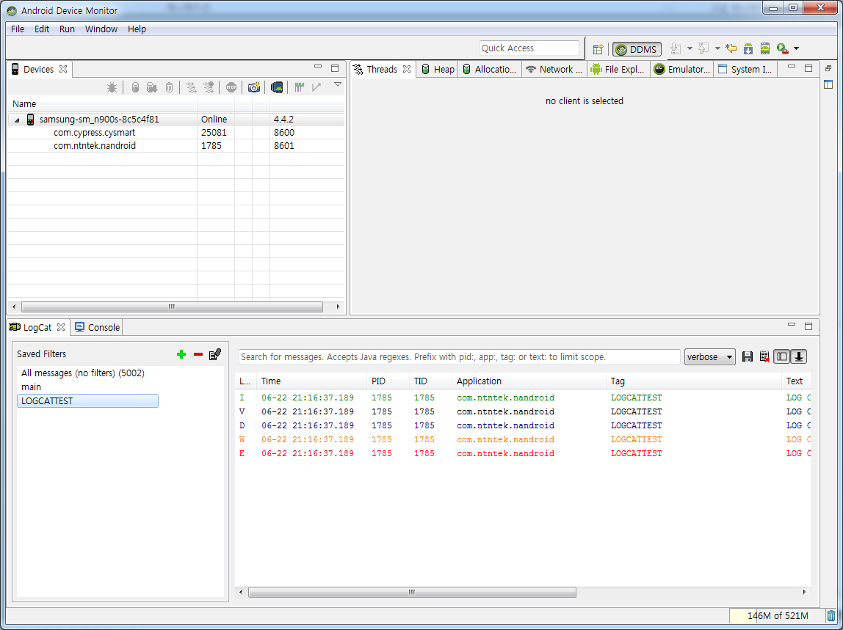
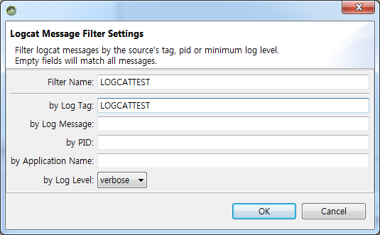
MainActivity.java – Log

Slide 21
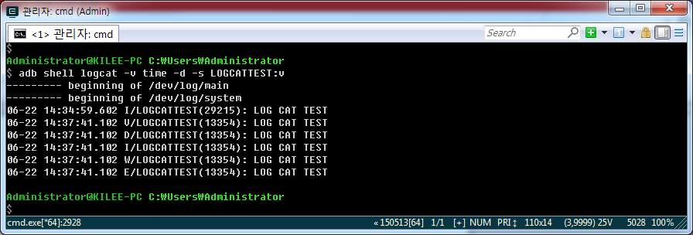
C:\Users\Administrator\AppData\Local\Android\sdk\platform-tools\adb.exe

Slide 22
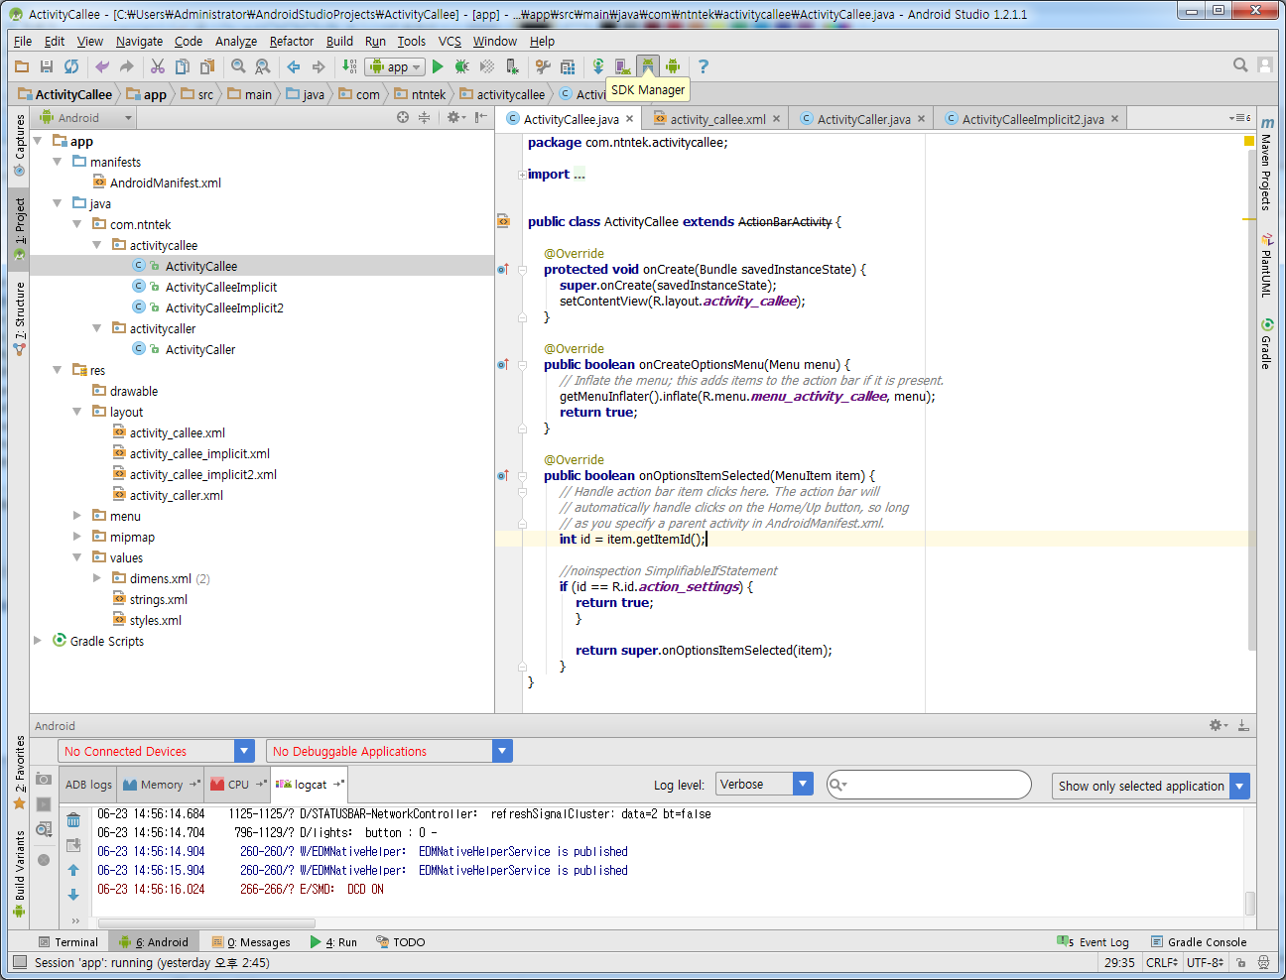
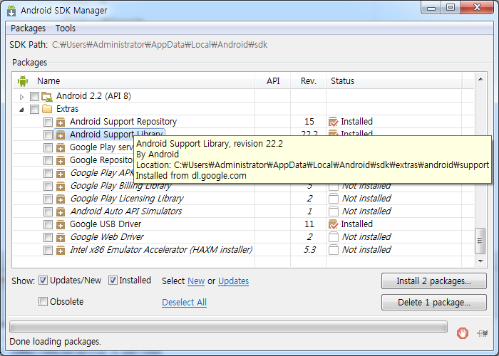
Android studio에서 Support library 추가

Slide 23
